Slide 1
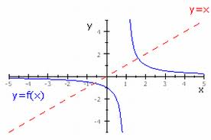
FUNCIÓN INVERSA

Slide 2
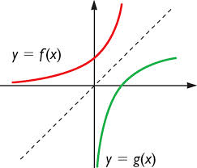
OBJETIVOS
Definir función uno a uno.
Comprender el concepto de función inversa a partir de la gráfica de una función dada, utilizando su dominio y rango.
Graficar la función inversa a partir de la gráfica de una función dada

Slide 3
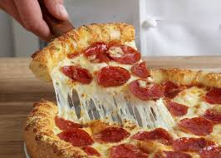
FUNCIÓN UNO A UNO E INVERTIBLE
Considere una pizza mediana que cuesta $5, más $2 por ingrediente. La tabla 1 muestra los pares ordenados de la función que determina el costo. Observe que para cada número de ingredientes hay un costo único y para cada costo hay un único número de ingredientes. Existe una correspondencia uno a uno entre el dominio y el rango de es a función. La función es una función uno a uno.
Ingrediente (x) | Costo (y)
0 | 5
1 | 7
2 | 9
3 | 11
4 | 13

Slide 4
FUNCIÓN UNO A UNO E INVERTIBLE
Ingrediente (x) | Costo (y)
0 | 5
1 | 7
2 | 9
3 | 11
4 | 13
Pizza riquísima! (función uno a uno)
¿Cómo sería una función que no es uno a uno?
Consideren un menú de McDonalds, A cada artículo le corresponde un único precio, pero el precio $9.99 le corresponde a muchos artículos diferentes.

Slide 5
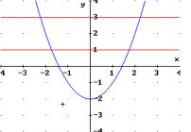
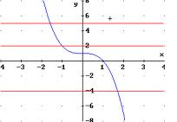
FUNCIÓN UNO A UNO
Si una función no tiene pares ordenados con primeras coordenadas diferentes y segunda coordenada igual, entonces la función es una función uno a uno.
Por tanto, cada valor de f(x) tiene un solo valor de x.
Para determinar si una función es uno a uno solo hace falta conocer su gráfica, y observar si una recta horizontal (prueba de la recta horizontal) la intersecta una o dos veces. Si la intersecta una sola vez es una función uno a uno, si es más de una vez NO es una función uno a uno.

Slide 6
FUNCIÓN INVERSA
Costo (x) | Ingrediente (y)
5 | 0
7 | 1
9 | 2
11 | 3
13 | 4
Pizza riquísima! (función uno a uno)
Como la función que representa el precio de la pizza es uno a uno, también podemos saber cuantos ingredientes lleva si sabemos el precio. La tabla que se muestra es la función inversa de la tabla mostrada anteriormente.
Ingrediente (x) | Costo (y)
0 | 5
1 | 7
2 | 9
3 | 11
4 | 13

Slide 7
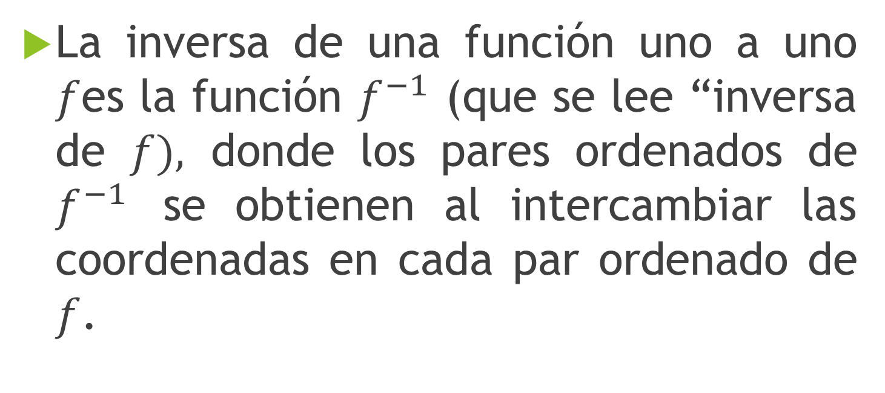
FUNCIÓN INVERSA
La inversa de una función uno a uno $f$es la función $f^{−1}$ (que se lee “inversa de $f),$ donde los pares ordenados de $f^{−1}$ se obtienen al intercambiar las coordenadas en cada par ordenado de $f$.

Slide 8
FUNCIÓN INVERSA
Costo (x) | Ingrediente (y)
5 | 0
7 | 1
9 | 2
11 | 3
13 | 4
Ingrediente (x) | Costo (y)
0 | 5
1 | 7
2 | 9
3 | 11
4 | 13

Slide 9
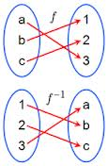

DOMINIO Y RANGO DE $f y f^{−1}$
${Dominio de f}^{−1}=rango de f$
${Rango de f}^{−1}=dominio de f$

Slide 10
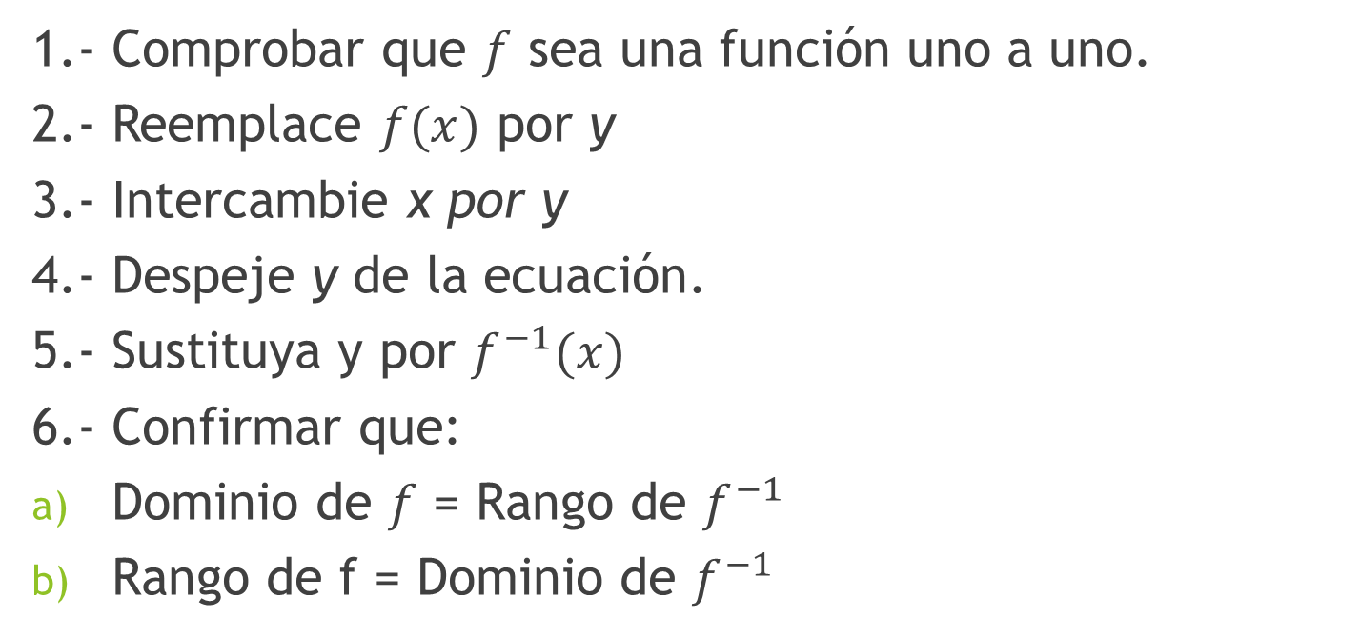
¿COMO CONSEGUIR LA FUNCIÓN INVERSA DE UNA FUNCIÓN?
1.- Comprobar que $f$ sea una función uno a uno.
2.- Reemplace $f(x)$ por y
3.- Intercambie x por y
4.- Despeje y de la ecuación.
5.- Sustituya y por $f^{−1}(x)$
6.- Confirmar que:
Dominio de $f$ = Rango de $f^{−1}$
Rango de f = Dominio de $f^{−1}$

Slide 11
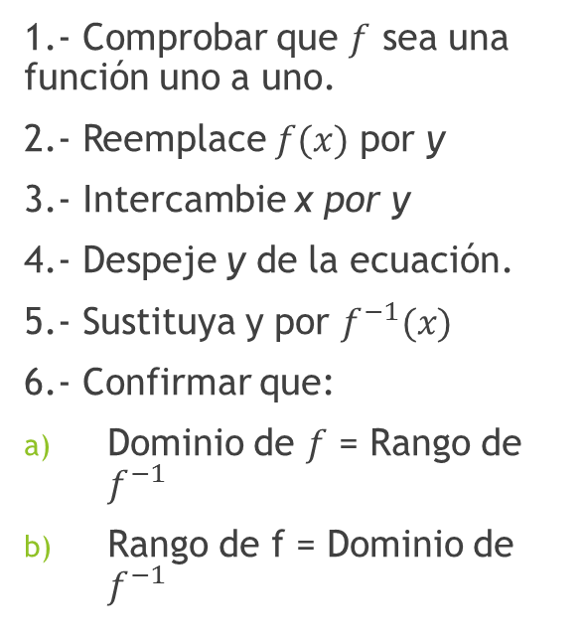
¿COMO CONSEGUIR LA FUNCIÓN INVERSA DE UNA FUNCIÓN?
La función $f(x)=2x+5$ da el costo de una pizza donde $5 es el costo base y x es el número de ingredientes a $2 cada uno.
Determine la función inversa
1.- Comprobar que f sea una función inversa.
2.- $f\left(x\right)=y=2x+5$
3.- $x=2y+5$
4.- $y=\frac{x−5}{2}$
5.- $f^{−1}\left(x\right)= \frac{x−5}{2}$
6.- Comprobar Dominios y rangos
1.- Comprobar que $f$ sea una función uno a uno.
2.- Reemplace $f(x)$ por y
3.- Intercambie x por y
4.- Despeje y de la ecuación.
5.- Sustituya y por $f^{−1}(x)$
6.- Confirmar que:
Dominio de $f$ = Rango de $f^{−1}$
Rango de f = Dominio de $f^{−1}$

Slide 12
Determine la función inversa de la función: $f\left(x\right)=2x^{}+1$

Slide 13
¡Tú puedes!
Determina la función inversa de las siguientes funciones:
1.- $f\left(x\right)=−2x+5$
2.- $f\left(x\right)=\sqrt{3x−1}$
3.- $f\left(x\right)=\sqrt[3]{\frac{x}{2}}+5$
4.- $f\left(x\right)= {\left(x+3\right)}^{2} para x≥−3$
5.- $f\left(x\right)= \frac{2x+3}{−4x+2}$

Slide 14
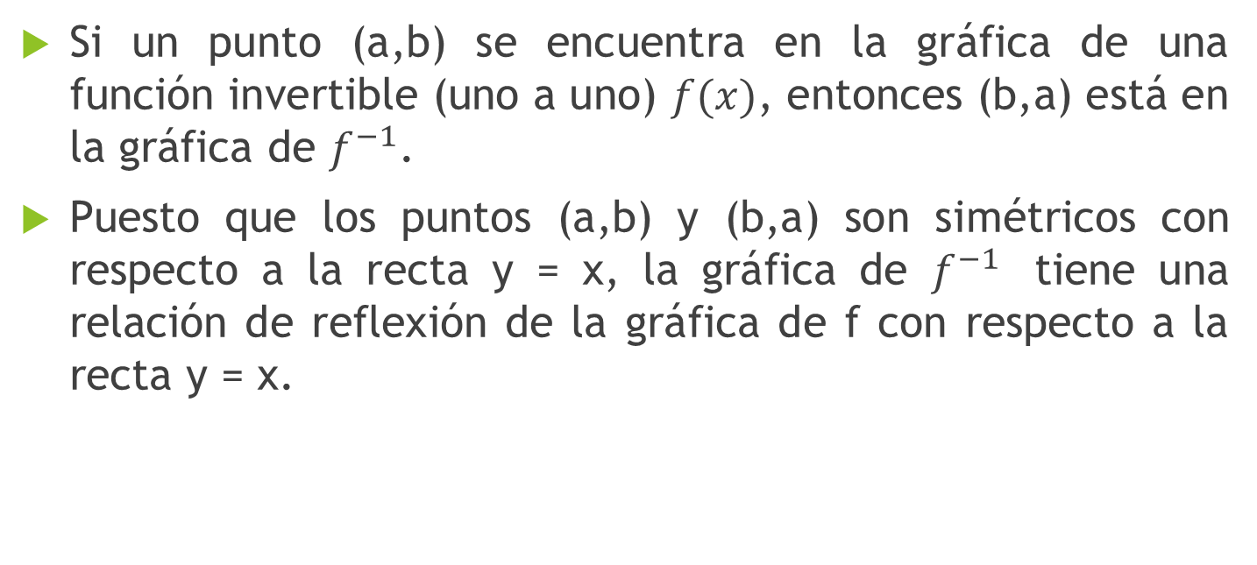
GRÁFICAS DE FUNCIÓN INVERSA
Si un punto (a,b) se encuentra en la gráfica de una función invertible (uno a uno) $f(x)$, entonces (b,a) está en la gráfica de $f^{−1}$.
Puesto que los puntos (a,b) y (b,a) son simétricos con respecto a la recta y = x, la gráfica de $f^{−1}$ tiene una relación de reflexión de la gráfica de f con respecto a la recta y = x.

Slide 15
GRÁFICA DE UNA FUNCIÓN INVERSA
Determine la inversa de la función $f\left(x\right)=\sqrt{x−1}$ y la gráfica tanto de$f$como de $f^{−1}$ en los mismos ejes coordenados.
Realizando el procedimiento para determinar la inversa de la función tenemos
$$f^{−1}\left(x\right)=x^{2}+1$$
Puesto que $y≥0 en y=\sqrt{x−1}$, se debe tener $x≥0 en y= x^{2}+1$.
¿Cómo sería las gráficas?

Slide 16
ACTIVIDAD:
Realiza TODOS los ejercicios del tema N° 1 del libro de texto.
TAREA: Entrega un hoja de cuadros o papel milimétrico, DOS ejercicios de:
Función lineal
Función Cuadrática
Función Racional
Función radical inversa

